Slide 1
網路連線故障排除DIY
主講者：葉 宏 達
Email:honda@mail.ndhu.edu.tw

Slide 2
網路故障排除四要素
資訊素養
網路架構與使用環境掌控度
邏輯推理判斷能力
故障排除經驗

Slide 3
(1.1)網路介紹
伺服器（server） – 提供服務、資訊
網路
個人電腦（client） – 獲得服務、資訊

Slide 4
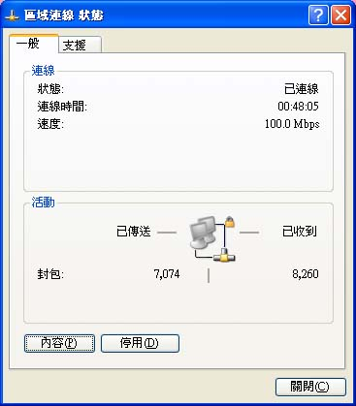
(1.1)網路介紹
Packet switch v.s. circuit switch

Slide 5
(1.2)TCP/IP 通訊協定
路由器
為連接網路的重要設備，具有轉送IP封包的能力。必須多不路由器合作，才能將IP封包送達目的地的電腦。
連接埠（port ）
網路應用軟體若經由TCP/IP通訊協定存取資料，就需獨佔一個連接埠（羅輯上的概念，以號碼區別不同連接埠）。當電腦收到封包資料時，才知由哪一軟體來處理。

Slide 6
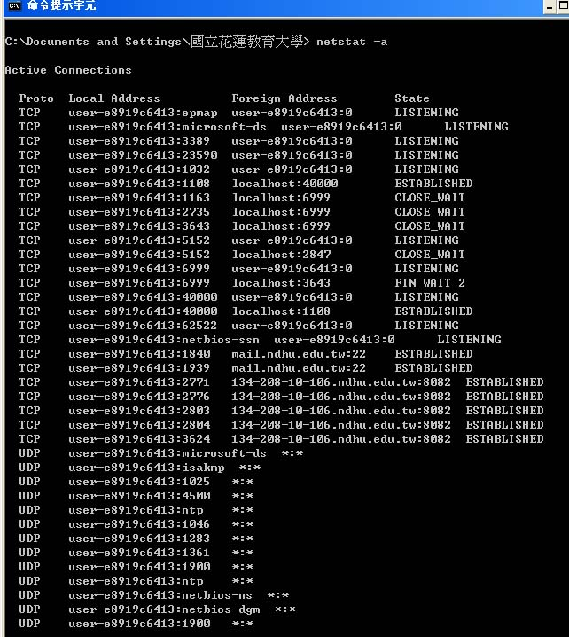

Slide 7
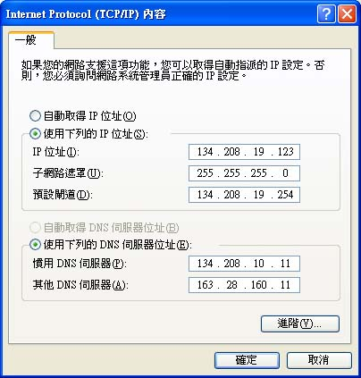
(1.3) IP 位址相關設定
IP 位址
子網路遮罩
匝道器

Slide 8
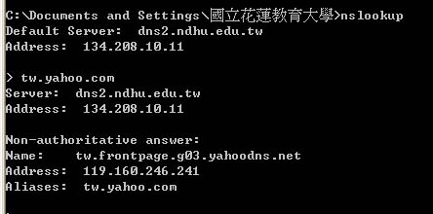
(1.3) IP 位址相關設定
DNS

Slide 9
(2.1)網路使用環境
資訊獲得
如何獲取IP？
固定IP v.s. 動態IP
違規處置
從管理面查詢資訊解決上網問題

Slide 10
(3.1) 判斷故障範圍
先確認是伺服端、網路或個人電腦端的問題？
確認區域網路已連線，用ping 指令判斷故障點
ping 自己電腦的IP位址
ping 閘道器的位址 （所在網段的第一個可用位址）
ping 校內您想到達的主機位址（例：134.208.11.217）
ping 校內之領域名稱伺服器 （例：134.208.10.11）
ping 校外某一主機 （例：119. 160.246.241）

Slide 11
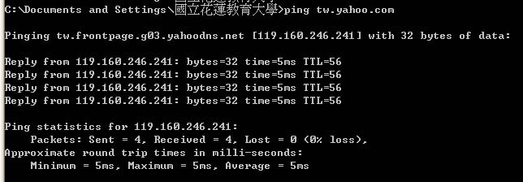
(3.2)PING
Ping 程式可發出封包給特定的主機或路由器，以診斷網路問題。

Slide 12
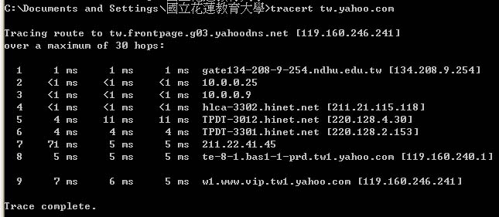
(3.3)tracert
Tracert 程式可找出至目的IP位址所經過的路由器。

Slide 13
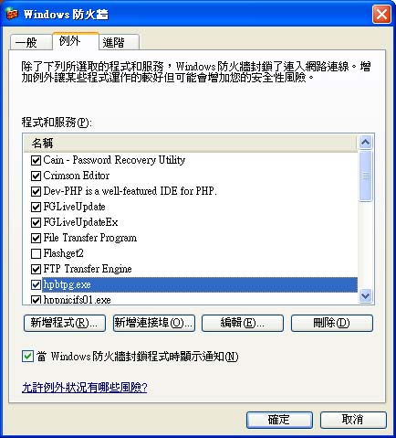
(3.4)個人電腦檢查
是否所有網路應用皆無法使用？
防火牆
防毒軟體
代理伺服器（proxy）

Slide 14
(4.1)故障案例
無法上網？
無法連上網頁？
可以連上校外網頁，但無法連上校內網頁？
研究室內所有電腦連線突然變慢，然後不能上網？
辦公室內一半電腦可上網，另一半電腦無法上網？
ADSL上網的電腦無法連接至mail.ndhu.edu.tw 頁面，但另一部電腦沒問題？
Outlook express 可發信，但無法收信？
信件夾帶附件檔無法寄出？
可登錄信箱，但無法進入電子學習履歷？

